Slide 1
FUNDAMENTOS DE SISTEMAS OPERATIVOS
El sistema operativo
organiza todo el computador
APLICACIONES
SERVICIOS
NÚCLEO
Arquitectura, desempeño y tipos de sistemas operativos
HARDWARE
10 conceptos · una visión integrada
CONCEPTOS GENERALES
Notes:
GUION SUGERIDO PARA EXPONER (45-75 segundos)
Para comenzar, pensemos en todo lo que ocurre cuando encendemos un computador o abrimos una aplicación. El usuario no trabaja directamente con el procesador, la memoria o los dispositivos. Entre las aplicaciones y el hardware existe el sistema operativo, que organiza esos recursos y ofrece servicios comunes. En esta exposición responderemos los diez puntos de la actividad: qué es un sistema operativo, cuáles son sus componentes, cómo gestiona los recursos, cómo se clasifica y qué diferencias existen entre sistemas de escritorio y móviles. La idea que conecta todo es sencilla: el sistema operativo transforma un conjunto complejo de hardware en un entorno que los programas y los usuarios pueden utilizar de manera controlada.
IDEA CLAVE PARA ESTUDIAR
El sistema operativo hace utilizable el hardware y coordina toda la actividad del computador.
TRANSICIÓN
Primero necesitamos una definición precisa de sistema operativo.
[Sources]
- Silberschatz, Galvin y Gagne, Operating System Concepts, 10a ed., caps. 1-2.
- Arpaci-Dusseau y Arpaci-Dusseau, Operating Systems: Three Easy Pieces, v0.80, prefacio y cap. 2.
- Stallings, Sistemas operativos, 5a ed., cap. 2.
- Visuales: diagramas originales elaborados con formas nativas de PowerPoint; sin recursos visuales externos.

Slide 2





Integrantes:
Matrícula | Nombre | Programa | Foto | PORCENTAJE
2144053 | Lozano Garza Camila del Carmen | IAS |  | 100%
2160859 | Vera Moreno Oscar Elias | ITS |  | 100%
2226699 | Sánchez Santiago Osmar Abdi | ITS |  | 100%
2178081 | Cisneros Moreno Valeria Nohemí | ITS |  | 100%
2144813 | Torres Guerrero David Alonso | ITS |  | 100%
Notes:
GUION SUGERIDO PARA EXPONER (45-75 segundos)
Stallings define el sistema operativo como un programa que controla la ejecución de las aplicaciones y actúa como interfaz entre estas y el hardware. Silberschatz complementa esa definición con dos perspectivas: es un asignador de recursos y también un programa de control. Como asignador, decide cómo distribuir procesador, memoria, almacenamiento y dispositivos. Como programa de control, supervisa la ejecución para evitar errores y usos indebidos. Por eso no debemos confundir el sistema operativo con la pantalla o el menú que vemos. La interfaz visible es solo una parte; su trabajo principal ocurre detrás, coordinando programas y hardware.
IDEA CLAVE PARA ESTUDIAR
El sistema operativo es interfaz, asignador de recursos y programa de control.
TRANSICIÓN
Una responsabilidad tan amplia debe dividirse entre varios componentes.
[Sources]
- Stallings, 5a ed., cap. 2, sec. 2.1, pp. 54-57.
- Silberschatz et al., 10a ed., cap. 1, sec. 1.1, pp. 5-6.
- OSTEP, v0.80, cap. 2, pp. 3-4.
- Visuales: diagramas originales elaborados con formas nativas de PowerPoint; sin recursos visuales externos.

Slide 3




Integrantes:
2065934 | Gonzalez Belloc Yael Ricardo | ITS |  | 100%
2161066 | Ramirez Fabian Maria de los Angeles | IAS |  | 100%
2169669 | Sánchez Juárez Emiliano | ITS |  | 100%
2097304 | Jaime Sebastian Esparza Leyva | ITS |  | 100%
Notes:
GUION SUGERIDO PARA EXPONER (45-75 segundos)
Stallings define el sistema operativo como un programa que controla la ejecución de las aplicaciones y actúa como interfaz entre estas y el hardware. Silberschatz complementa esa definición con dos perspectivas: es un asignador de recursos y también un programa de control. Como asignador, decide cómo distribuir procesador, memoria, almacenamiento y dispositivos. Como programa de control, supervisa la ejecución para evitar errores y usos indebidos. Por eso no debemos confundir el sistema operativo con la pantalla o el menú que vemos. La interfaz visible es solo una parte; su trabajo principal ocurre detrás, coordinando programas y hardware.
IDEA CLAVE PARA ESTUDIAR
El sistema operativo es interfaz, asignador de recursos y programa de control.
TRANSICIÓN
Una responsabilidad tan amplia debe dividirse entre varios componentes.
[Sources]
- Stallings, 5a ed., cap. 2, sec. 2.1, pp. 54-57.
- Silberschatz et al., 10a ed., cap. 1, sec. 1.1, pp. 5-6.
- OSTEP, v0.80, cap. 2, pp. 3-4.
- Visuales: diagramas originales elaborados con formas nativas de PowerPoint; sin recursos visuales externos.

Slide 4



Integrantes:
2158392 | Martinez Tamez Julio César | IAS |  | 100%
2135792 | Muñoz Hernández Salvador | IAS |  | 100%
1320176 | Maycott Lopez Gilberto | IAS |  | 100%
Notes:
GUION SUGERIDO PARA EXPONER (45-75 segundos)
Stallings define el sistema operativo como un programa que controla la ejecución de las aplicaciones y actúa como interfaz entre estas y el hardware. Silberschatz complementa esa definición con dos perspectivas: es un asignador de recursos y también un programa de control. Como asignador, decide cómo distribuir procesador, memoria, almacenamiento y dispositivos. Como programa de control, supervisa la ejecución para evitar errores y usos indebidos. Por eso no debemos confundir el sistema operativo con la pantalla o el menú que vemos. La interfaz visible es solo una parte; su trabajo principal ocurre detrás, coordinando programas y hardware.
IDEA CLAVE PARA ESTUDIAR
El sistema operativo es interfaz, asignador de recursos y programa de control.
TRANSICIÓN
Una responsabilidad tan amplia debe dividirse entre varios componentes.
[Sources]
- Stallings, 5a ed., cap. 2, sec. 2.1, pp. 54-57.
- Silberschatz et al., 10a ed., cap. 1, sec. 1.1, pp. 5-6.
- OSTEP, v0.80, cap. 2, pp. 3-4.
- Visuales: diagramas originales elaborados con formas nativas de PowerPoint; sin recursos visuales externos.

Slide 5
FUNDAMENTOS DE SISTEMAS OPERATIVOS
Introducción
Un sistema operativo es el programa fundamental encargador de organizar, coordinar y gestionar los recursos de un computador. Actúa como un intermediario directo entre el hardware y las aplicaciones del usuario, asegurando que los componentes —como la CPU, la memoria RAM y el almacenamiento— funcionen de manera integrada, eficiente y segura. Su propósito central es abstraer la complejidad técnica de la máquina para ofrecer un entorno estable, organizado y fácil de usar.
CONCEPTOS GENERALES
01
Notes:
GUION SUGERIDO PARA EXPONER (45-75 segundos)
Para comenzar, pensemos en todo lo que ocurre cuando encendemos un computador o abrimos una aplicación. El usuario no trabaja directamente con el procesador, la memoria o los dispositivos. Entre las aplicaciones y el hardware existe el sistema operativo, que organiza esos recursos y ofrece servicios comunes. En esta exposición responderemos los diez puntos de la actividad: qué es un sistema operativo, cuáles son sus componentes, cómo gestiona los recursos, cómo se clasifica y qué diferencias existen entre sistemas de escritorio y móviles. La idea que conecta todo es sencilla: el sistema operativo transforma un conjunto complejo de hardware en un entorno que los programas y los usuarios pueden utilizar de manera controlada.
IDEA CLAVE PARA ESTUDIAR
El sistema operativo hace utilizable el hardware y coordina toda la actividad del computador.
TRANSICIÓN
Primero necesitamos una definición precisa de sistema operativo.
[Sources]
- Silberschatz, Galvin y Gagne, Operating System Concepts, 10a ed., caps. 1-2.
- Arpaci-Dusseau y Arpaci-Dusseau, Operating Systems: Three Easy Pieces, v0.80, prefacio y cap. 2.
- Stallings, Sistemas operativos, 5a ed., cap. 2.
- Visuales: diagramas originales elaborados con formas nativas de PowerPoint; sin recursos visuales externos.

Slide 6
1 · DEFINICIÓN
Controla programas y media con el hardware
APLICACIONES
Un sistema operativo es el programa que controla la ejecución de aplicaciones y actúa como interfaz entre estas y el hardware.
HARDWARE
SISTEMA
OPERATIVO
También asigna recursos y evita usos incorrectos del computador.
01
FACILIDAD
02
EFICIENCIA
03
EVOLUCIÓN
hace utilizable el equipo
aprovecha sus recursos
admite nuevas funciones
1 · DEFINICIÓN
02
Notes:
GUION SUGERIDO PARA EXPONER (45-75 segundos)
Stallings define el sistema operativo como un programa que controla la ejecución de las aplicaciones y actúa como interfaz entre estas y el hardware. Silberschatz complementa esa definición con dos perspectivas: es un asignador de recursos y también un programa de control. Como asignador, decide cómo distribuir procesador, memoria, almacenamiento y dispositivos. Como programa de control, supervisa la ejecución para evitar errores y usos indebidos. Por eso no debemos confundir el sistema operativo con la pantalla o el menú que vemos. La interfaz visible es solo una parte; su trabajo principal ocurre detrás, coordinando programas y hardware.
IDEA CLAVE PARA ESTUDIAR
El sistema operativo es interfaz, asignador de recursos y programa de control.
TRANSICIÓN
Una responsabilidad tan amplia debe dividirse entre varios componentes.
[Sources]
- Stallings, 5a ed., cap. 2, sec. 2.1, pp. 54-57.
- Silberschatz et al., 10a ed., cap. 1, sec. 1.1, pp. 5-6.
- OSTEP, v0.80, cap. 2, pp. 3-4.
- Visuales: diagramas originales elaborados con formas nativas de PowerPoint; sin recursos visuales externos.

Slide 7
2 · COMPONENTES
La gestión se divide en subsistemas
Cada subsistema responde por un recurso o por una regla de acceso.
MEMORIA
PROCESOS
E/S
SISTEMA
OPERATIVO
NUCLEO (KERNEL)
ARCHIVOS
PROTECCIÓN
ALMACENAMIENTO
2 · COMPONENTES
03
Notes:
GUION SUGERIDO PARA EXPONER (45-75 segundos)
Para manejar la complejidad, el sistema operativo divide su trabajo en áreas especializadas. La gestión de procesos se ocupa de los programas en ejecución; la gestión de memoria administra los espacios que utilizan; la entrada y salida comunica al sistema con los dispositivos; el sistema de archivos organiza la información; el almacenamiento asigna espacio en los medios; y la protección controla el acceso. Estos componentes no trabajan aislados. Abrir un archivo, por ejemplo, puede involucrar un proceso, memoria, el sistema de archivos, una operación de entrada y salida, el almacenamiento y una comprobación de permisos. El sistema operativo está al centro porque coordina todas esas relaciones.
IDEA CLAVE PARA ESTUDIAR
Los componentes son áreas de responsabilidad coordinadas, no piezas independientes.
TRANSICIÓN
Empecemos por los dos recursos que sostienen la ejecución: procesador y memoria.
[Sources]
- Silberschatz et al., 10a ed., cap. 1, secs. 1.5-1.6, pp. 27-34.
- Stallings, 5a ed., organización del libro y caps. 3, 7-8, 11-12 y 16.
- Visuales: diagramas originales elaborados con formas nativas de PowerPoint; sin recursos visuales externos.

Slide 8
3 · FUNCIONES
Procesador y memoria sostienen la ejecución
PROCESOS
MEMORIA
Decide qué trabajo usa la CPU
Mantiene espacios utilizables y separados
01
Crear y terminar procesos
Registrar qué partes están en uso
02
Planificar procesos e hilos
Asignar y liberar espacio
03
Suspender, reanudar y comunicar
Mover datos y proteger direcciones
Juntas permiten que varios trabajos progresen sin compartir el control de forma desordenada.
3 · FUNCIONES
04
Notes:
GUION SUGERIDO PARA EXPONER (45-75 segundos)
Un programa almacenado no realiza trabajo hasta convertirse en un proceso y recibir tiempo de procesador. La gestión de procesos permite crear y terminar procesos, planificarlos, suspenderlos, reanudarlos y ofrecer mecanismos de comunicación y sincronización. Cuando varios procesos están listos, el planificador selecciona cuál utiliza el procesador. La memoria acompaña esa decisión: el sistema registra qué partes están ocupadas, asigna y libera espacio, y protege el espacio de cada proceso. Así pueden mantenerse varios trabajos en memoria y alternar su ejecución sin que uno utilice de forma desordenada los datos de otro. El procesador aporta tiempo de ejecución; la memoria conserva instrucciones, datos y estado.
IDEA CLAVE PARA ESTUDIAR
Procesador y memoria se administran juntos para que varios procesos progresen con orden.
TRANSICIÓN
La ejecución también necesita comunicarse con dispositivos y conservar información.
[Sources]
- Silberschatz et al., 10a ed., cap. 1, secs. 1.5.1-1.5.2, pp. 27-29; caps. 3, 5, 9 y 10.
- Stallings, 5a ed., caps. 3, 7, 8 y 9.
- OSTEP, v0.80, cap. 2, secs. 2.1-2.2.
- Visuales: diagramas originales elaborados con formas nativas de PowerPoint; sin recursos visuales externos.

Slide 9
3 · FUNCIONES
E/S, archivos y protección cierran el ciclo
Una solicitud atraviesa capas hasta convertirse en una operación sobre un dispositivo o un dato persistente.
APLICACIÓN
INTERFAZ E/S
DRIVER
DISPOSITIVO
ARCHIVO
solicita
uniforma
traduce
transfiere
persiste
PROTECCIÓN
Controla quién puede pedir, leer, escribir o modificar cada recurso.
3 · FUNCIONES
05
Notes:
GUION SUGERIDO PARA EXPONER (45-75 segundos)
Cuando una aplicación necesita leer o escribir datos, normalmente no controla el dispositivo de manera directa. Solicita el servicio mediante la interfaz de entrada y salida, y el sistema operativo dirige la petición al device driver, o controlador de dispositivo, que conoce el hardware específico. Esto permite ofrecer una forma uniforme de usar dispositivos diferentes. Si los datos deben conservarse, el sistema de archivos los organiza en archivos y directorios y los relaciona con el almacenamiento físico. La protección rodea todo el recorrido: determina quién puede solicitar una operación y qué lectura, escritura o modificación está permitida. Así se conectan aplicación, interfaz, controlador, dispositivo, archivo y permisos.
IDEA CLAVE PARA ESTUDIAR
La entrada y salida mueve los datos, el sistema de archivos los organiza y la protección limita el acceso.
TRANSICIÓN
Con estos componentes ya podemos ver al sistema operativo como gestor de recursos.
[Sources]
- Silberschatz et al., 10a ed., cap. 1, secs. 1.5.3-1.6; caps. 12-17.
- Stallings, 5a ed., caps. 11, 12 y 16.
- OSTEP, v0.80, cap. 2, sec. 2.4, pp. 11-12; parte de persistencia.
- Visuales: diagramas originales elaborados con formas nativas de PowerPoint; sin recursos visuales externos.

Slide 10
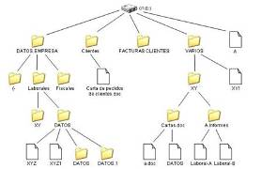
3 · FUNCIONES
Almacenamiento
La mayoria de sistemas operativo usan una estructura jerárquica de almacenamiento de la información los cuales son capaces de gestionar varias unidades de almacenamiento.
Para realizar la comunicación entre las unidades físicas y el usuario se utilizan las siguientes funciones:​
DIRECTORIO
Es un tipo de muy exclusivo de archivo que solo contiene la informacion para acceder a archivos u otros directorios
3 · FUNCIONES
06

Slide 11
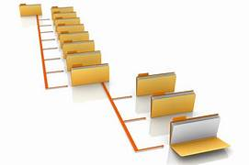
3 · FUNCIONES
Almacenamiento - Directorio
TIPOS DE DIRECTORIOS
/dev - Contiene archivos especiales para dispositivos E/S
/etc - Modera archivos para la inicializacion y gestion del sistema
/Home - Incluye directorios para el inicio de sesion del usuario
/usr - Almacena lpp, include y otros sirectorios del sistema
/bin - Guarda los programas ejecutables del sistema
3 · FUNCIONES
07
Notes:
GUION SUGERIDO PARA EXPONER (45-75 segundos)
Cuando una aplicación necesita leer o escribir datos, normalmente no controla el dispositivo de manera directa. Solicita el servicio mediante la interfaz de entrada y salida, y el sistema operativo dirige la petición al device driver, o controlador de dispositivo, que conoce el hardware específico. Esto permite ofrecer una forma uniforme de usar dispositivos diferentes. Si los datos deben conservarse, el sistema de archivos los organiza en archivos y directorios y los relaciona con el almacenamiento físico. La protección rodea todo el recorrido: determina quién puede solicitar una operación y qué lectura, escritura o modificación está permitida. Así se conectan aplicación, interfaz, controlador, dispositivo, archivo y permisos.
IDEA CLAVE PARA ESTUDIAR
La entrada y salida mueve los datos, el sistema de archivos los organiza y la protección limita el acceso.
TRANSICIÓN
Con estos componentes ya podemos ver al sistema operativo como gestor de recursos.
[Sources]
- Silberschatz et al., 10a ed., cap. 1, secs. 1.5.3-1.6; caps. 12-17.
- Stallings, 5a ed., caps. 11, 12 y 16.
- OSTEP, v0.80, cap. 2, sec. 2.4, pp. 11-12; parte de persistencia.
- Visuales: diagramas originales elaborados con formas nativas de PowerPoint; sin recursos visuales externos.

Slide 12
3 · FUNCIONES
Almacenamiento - Subdirectorio
SUBDIRECTORIO
¿Qué es un subdirectorio?
Sus beneficios
Un subdirectorio es el que organiza y administra archivos agrupándolos dentro de una jerarquía de directorios
Mejoran la eficiencia y productividad
Se organizan de manera intuitiva
Simplifican la informacion y el acceso de datos
Se integran con motores de busqueda, sistemas de respaldo y herramientas de gestion de archivos para facilitar el uso de datos
¿Dónde se guardan?
Las jerarquías se guardan en dispositivos de almacenamiento ya sean HDD, SDD y en algunos casos en USB
3 · FUNCIONES
08

Slide 13
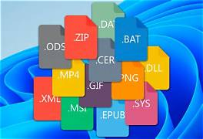
3 · FUNCIONES
Almacenamiento – Fichero/archivo
¿QUÉ ES?
CARACTERISTICAS
SISTEMA DE FICHEROS
Un fichero es un contenedor de informacion en el cual los datos dentro de el se pueden relacionar entre si.
Todo fichero tiene un nombre que sirve para identificarlo
Tiene una extension la cual da informacion sobre el contenido del fichero
El nombre del fichero es una cadena de texto y su extension es una cadena de texto corta
Es una estructura de datos encargada de bloques y sectores en una particioin de la unidad de almacenamiento
La parte del SO encargada de controlar este sistema se denomina: Gestor de Sistema de Ficheros
3 · FUNCIONES
09
Notes:
GUION SUGERIDO PARA EXPONER (45-75 segundos)
Cuando una aplicación necesita leer o escribir datos, normalmente no controla el dispositivo de manera directa. Solicita el servicio mediante la interfaz de entrada y salida, y el sistema operativo dirige la petición al device driver, o controlador de dispositivo, que conoce el hardware específico. Esto permite ofrecer una forma uniforme de usar dispositivos diferentes. Si los datos deben conservarse, el sistema de archivos los organiza en archivos y directorios y los relaciona con el almacenamiento físico. La protección rodea todo el recorrido: determina quién puede solicitar una operación y qué lectura, escritura o modificación está permitida. Así se conectan aplicación, interfaz, controlador, dispositivo, archivo y permisos.
IDEA CLAVE PARA ESTUDIAR
La entrada y salida mueve los datos, el sistema de archivos los organiza y la protección limita el acceso.
TRANSICIÓN
Con estos componentes ya podemos ver al sistema operativo como gestor de recursos.
[Sources]
- Silberschatz et al., 10a ed., cap. 1, secs. 1.5.3-1.6; caps. 12-17.
- Stallings, 5a ed., caps. 11, 12 y 16.
- OSTEP, v0.80, cap. 2, sec. 2.4, pp. 11-12; parte de persistencia.
- Visuales: diagramas originales elaborados con formas nativas de PowerPoint; sin recursos visuales externos.

Slide 14
4 · MANEJO DE RECURSOS
Manejo de recursos
“Los procesos realizan solicitudes de recursos. El sistema operativo recibe estas solicitudes y decide qué proceso puede utilizar cada recurso, cuánto puede utilizar y en qué momento. De esta manera busca que los recursos se aprovechen eficientemente y que los procesos puedan ejecutarse correctamente.”
4 · MANEJO DE RECURSOS
10
Notes:
GUION SUGERIDO PARA EXPONER (45-75 segundos)
El procesador, la memoria, el almacenamiento y los dispositivos son recursos finitos, y varios programas pueden solicitarlos al mismo tiempo. El sistema operativo recibe esas solicitudes y decide quién obtiene cada recurso, durante cuánto tiempo y en qué momento. OSTEP resume esta función con el término resource manager, es decir, gestor de recursos. Las decisiones buscan aprovechar el hardware y mantener una ejecución ordenada. También existe una función de control: un proceso no debe interferir con otro ni con el núcleo. Por ejemplo, mientras un proceso espera una operación de entrada y salida, el sistema puede asignar el procesador a otro. El sistema operativo no crea recursos físicos; organiza y abstrae su uso compartido.
IDEA CLAVE PARA ESTUDIAR
Gestionar recursos significa asignarlos, supervisarlos y evitar interferencias.
TRANSICIÓN
Todos los sistemas gestionan recursos, aunque no todos se organizan de la misma forma.
[Sources]
- Stallings, 5a ed., cap. 2, sec. 2.1, pp. 56-57.
- Silberschatz et al., 10a ed., cap. 1, secs. 1.1.2 y 1.5.
- OSTEP, v0.80, cap. 2, p. 4.
- Visuales: diagramas originales elaborados con formas nativas de PowerPoint; sin recursos visuales externos.

Slide 15
4 · MANEJO DE RECURSOS
Asigna recursos y controla su uso
SOLICITUDES
CPU
Proceso A
SISTEMA
OPERATIVO
MEMORIA
Proceso B
Proceso C
E/S
decide quién · cuánto · cuándo
DISCO
La decisión busca eficiencia, reparto razonable y ejecución estable.
4 · MANEJO DE RECURSOS
11
Notes:
GUION SUGERIDO PARA EXPONER (45-75 segundos)
El procesador, la memoria, el almacenamiento y los dispositivos son recursos finitos, y varios programas pueden solicitarlos al mismo tiempo. El sistema operativo recibe esas solicitudes y decide quién obtiene cada recurso, durante cuánto tiempo y en qué momento. OSTEP resume esta función con el término resource manager, es decir, gestor de recursos. Las decisiones buscan aprovechar el hardware y mantener una ejecución ordenada. También existe una función de control: un proceso no debe interferir con otro ni con el núcleo. Por ejemplo, mientras un proceso espera una operación de entrada y salida, el sistema puede asignar el procesador a otro. El sistema operativo no crea recursos físicos; organiza y abstrae su uso compartido.
IDEA CLAVE PARA ESTUDIAR
Gestionar recursos significa asignarlos, supervisarlos y evitar interferencias.
TRANSICIÓN
Todos los sistemas gestionan recursos, aunque no todos se organizan de la misma forma.
[Sources]
- Stallings, 5a ed., cap. 2, sec. 2.1, pp. 56-57.
- Silberschatz et al., 10a ed., cap. 1, secs. 1.1.2 y 1.5.
- OSTEP, v0.80, cap. 2, p. 4.
- Visuales: diagramas originales elaborados con formas nativas de PowerPoint; sin recursos visuales externos.

Slide 16

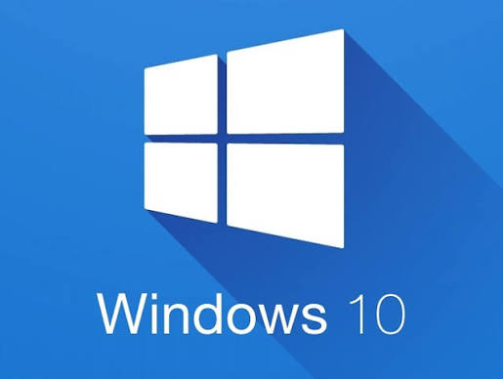


4 · MANEJO DE RECURSOS
La estrategia cambia entre sistemas
Mismas responsabilidades; organización interna distinta.
LINUX
WINDOWS 10
macOS / iOS
ANDROID
Núcleo monolítico
+ módulos cargables
Arquitectura híbrida
+ módulos
Darwin = Mach + BSD
Linux + HAL
+ frameworks
capas híbridas
flexibilidad
abstracción de hardware
subsistemas
La estructura elegida influye en cómo se incorporan servicios, controladores y políticas de gestión.
4 · MANEJO DE RECURSOS
12
Notes:
GUION SUGERIDO PARA EXPONER (45-75 segundos)
Linux, Windows 10, macOS, iOS y Android cumplen responsabilidades semejantes, pero distribuyen sus componentes de manera distinta. Linux se describe como un núcleo monolítico con módulos cargables: muchos servicios trabajan en el espacio del núcleo y ciertas funciones pueden incorporarse como módulos. Windows 10 emplea una arquitectura híbrida organizada mediante subsistemas y componentes. macOS e iOS comparten Darwin, que combina elementos de Mach y BSD. Android utiliza un núcleo Linux modificado y añade bibliotecas, frameworks y una hardware abstraction layer, o capa de abstracción de hardware. Estos ejemplos muestran que una misma misión no obliga a utilizar una sola estructura interna.
IDEA CLAVE PARA ESTUDIAR
La función general es común, pero la arquitectura y las capas cambian entre sistemas.
TRANSICIÓN
Otra forma de clasificar un sistema operativo es por la cantidad de usuarios que atiende.
[Sources]
- Silberschatz et al., 10a ed., cap. 2, secs. 2.8.4-2.8.5, pp. 86-91; caps. 20-21.
- Visuales: diagramas originales elaborados con formas nativas de PowerPoint; sin recursos visuales externos.

Slide 17
4 · MANEJO DE RECURSOS
La estrategia cambia entre sistemas
Mismas responsabilidades; organización interna distinta.
Sistema | ¿Qué hace? | ¿Cómo?
Linux | Administra recursos | Con su propia estructura basada en el núcleo Linux
Windows | Administra recursos | Mediante su arquitectura y componentes
macOS/iOS | Administra recursos | Utilizando su estructura basada en Darwin
Android | Administra recursos | Utiliza Linux como base y agrega componentes propios
4 · MANEJO DE RECURSOS
13
Notes:
GUION SUGERIDO PARA EXPONER (45-75 segundos)
Linux, Windows 10, macOS, iOS y Android cumplen responsabilidades semejantes, pero distribuyen sus componentes de manera distinta. Linux se describe como un núcleo monolítico con módulos cargables: muchos servicios trabajan en el espacio del núcleo y ciertas funciones pueden incorporarse como módulos. Windows 10 emplea una arquitectura híbrida organizada mediante subsistemas y componentes. macOS e iOS comparten Darwin, que combina elementos de Mach y BSD. Android utiliza un núcleo Linux modificado y añade bibliotecas, frameworks y una hardware abstraction layer, o capa de abstracción de hardware. Estos ejemplos muestran que una misma misión no obliga a utilizar una sola estructura interna.
IDEA CLAVE PARA ESTUDIAR
La función general es común, pero la arquitectura y las capas cambian entre sistemas.
TRANSICIÓN
Otra forma de clasificar un sistema operativo es por la cantidad de usuarios que atiende.
[Sources]
- Silberschatz et al., 10a ed., cap. 2, secs. 2.8.4-2.8.5, pp. 86-91; caps. 20-21.
- Visuales: diagramas originales elaborados con formas nativas de PowerPoint; sin recursos visuales externos.

Slide 18
5 · CLASIFICACIÓN POR USUARIOS
El número de usuarios cambia las prioridades
MONOUSUARIO
MULTIUSUARIO
Un usuario utiliza el sistema.
Puede ejecutar varias tareas.
Varios usuarios comparten recursos.
Requiere mayor control y protección.
MULTITAREA
Describe programas simultáneos,
no cantidad de usuarios.
La misión básica no cambia: asignar recursos y mantener separadas las actividades.
5 · CLASIFICACIÓN POR USUARIOS
14
Notes:
GUION SUGERIDO PARA EXPONER (45-75 segundos)
Un sistema monousuario está diseñado para atender a un usuario a la vez, aunque ese usuario puede ejecutar varias tareas. Un sistema multiusuario permite que varias personas compartan los recursos del mismo sistema, por lo que necesita mecanismos más fuertes de separación, protección y control. Es importante no confundir multiusuario con multitarea. Multitarea significa que varios programas pueden avanzar de forma aparentemente simultánea; incluso un solo usuario puede tener abierto un editor y otro programa al mismo tiempo. La clasificación por número de usuarios cambia las prioridades de protección y administración, pero no modifica la misión básica de asignar recursos y mantener separadas las actividades.
IDEA CLAVE PARA ESTUDIAR
Multiusuario describe personas; multitarea describe programas en ejecución.
TRANSICIÓN
Para explicar la ejecución con precisión, necesitamos dominar algunos términos básicos.
[Sources]
- Stallings, 5a ed., cap. 2, apartado 'Multitarea monousuario' y descripción de UNIX multiusuario.
- Silberschatz et al., 10a ed., cap. 2, sec. 2.1; cap. 3, sec. 3.1.
- Visuales: diagramas originales elaborados con formas nativas de PowerPoint; sin recursos visuales externos.

Slide 19
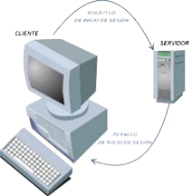
5 · CLASIFICACIÓN POR USUARIOS
MONOUSUARIO
MONOUSUARIO
Diseñado con la idea de ser destinado para el uso y tareas de una sola persona o usuario
USUARIO
Es una entidad (por lo general una persona, pero también un programa o servicio) que interactúa con la computadora
CARACTERISTICAS.
Inicio de sesión mediante clave.
Orientado a uso personal.
5 · CLASIFICACIÓN POR USUARIOS
15
Notes:
GUION SUGERIDO PARA EXPONER (45-75 segundos)
Un sistema monousuario está diseñado para atender a un usuario a la vez, aunque ese usuario puede ejecutar varias tareas. Un sistema multiusuario permite que varias personas compartan los recursos del mismo sistema, por lo que necesita mecanismos más fuertes de separación, protección y control. Es importante no confundir multiusuario con multitarea. Multitarea significa que varios programas pueden avanzar de forma aparentemente simultánea; incluso un solo usuario puede tener abierto un editor y otro programa al mismo tiempo. La clasificación por número de usuarios cambia las prioridades de protección y administración, pero no modifica la misión básica de asignar recursos y mantener separadas las actividades.
IDEA CLAVE PARA ESTUDIAR
Multiusuario describe personas; multitarea describe programas en ejecución.
TRANSICIÓN
Para explicar la ejecución con precisión, necesitamos dominar algunos términos básicos.
[Sources]
- Stallings, 5a ed., cap. 2, apartado 'Multitarea monousuario' y descripción de UNIX multiusuario.
- Silberschatz et al., 10a ed., cap. 2, sec. 2.1; cap. 3, sec. 3.1.
- Visuales: diagramas originales elaborados con formas nativas de PowerPoint; sin recursos visuales externos.

Slide 20

5 · CLASIFICACIÓN POR USUARIOS
MONOUSUARIO
RAMAS DEL MONOUSUARIO:
MONOTAREA
MULTITAREA
Permite la realización de una sola tarea por usuario a la vez.
Se refiere a la posibilidad de realizar más de una tarea simultaneamente.
5 · CLASIFICACIÓN POR USUARIOS
16
Notes:
GUION SUGERIDO PARA EXPONER (45-75 segundos)
Un sistema monousuario está diseñado para atender a un usuario a la vez, aunque ese usuario puede ejecutar varias tareas. Un sistema multiusuario permite que varias personas compartan los recursos del mismo sistema, por lo que necesita mecanismos más fuertes de separación, protección y control. Es importante no confundir multiusuario con multitarea. Multitarea significa que varios programas pueden avanzar de forma aparentemente simultánea; incluso un solo usuario puede tener abierto un editor y otro programa al mismo tiempo. La clasificación por número de usuarios cambia las prioridades de protección y administración, pero no modifica la misión básica de asignar recursos y mantener separadas las actividades.
IDEA CLAVE PARA ESTUDIAR
Multiusuario describe personas; multitarea describe programas en ejecución.
TRANSICIÓN
Para explicar la ejecución con precisión, necesitamos dominar algunos términos básicos.
[Sources]
- Stallings, 5a ed., cap. 2, apartado 'Multitarea monousuario' y descripción de UNIX multiusuario.
- Silberschatz et al., 10a ed., cap. 2, sec. 2.1; cap. 3, sec. 3.1.
- Visuales: diagramas originales elaborados con formas nativas de PowerPoint; sin recursos visuales externos.

Slide 21
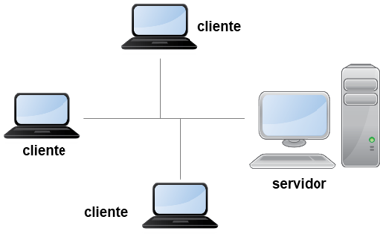
5 · CLASIFICACIÓN POR USUARIOS
MULTIUSUARIO
¿QUÉ ES EL MULTIUSUARIO?
Dirigido principalmente para tareas que requieren más de un usuario a la vez todos estos se encontrarán conectados a través de terminales que van directas al equipo.
SUS CARACTERISTICAS SON...
Realizar diversas tareas a la vez.
Brinda información a varios usuarios.
Gestiona el uso de recursos.
Fácil recuperación en caso de fallos.
5 · CLASIFICACIÓN POR USUARIOS
17
Notes:
GUION SUGERIDO PARA EXPONER (45-75 segundos)
Un sistema monousuario está diseñado para atender a un usuario a la vez, aunque ese usuario puede ejecutar varias tareas. Un sistema multiusuario permite que varias personas compartan los recursos del mismo sistema, por lo que necesita mecanismos más fuertes de separación, protección y control. Es importante no confundir multiusuario con multitarea. Multitarea significa que varios programas pueden avanzar de forma aparentemente simultánea; incluso un solo usuario puede tener abierto un editor y otro programa al mismo tiempo. La clasificación por número de usuarios cambia las prioridades de protección y administración, pero no modifica la misión básica de asignar recursos y mantener separadas las actividades.
IDEA CLAVE PARA ESTUDIAR
Multiusuario describe personas; multitarea describe programas en ejecución.
TRANSICIÓN
Para explicar la ejecución con precisión, necesitamos dominar algunos términos básicos.
[Sources]
- Stallings, 5a ed., cap. 2, apartado 'Multitarea monousuario' y descripción de UNIX multiusuario.
- Silberschatz et al., 10a ed., cap. 2, sec. 2.1; cap. 3, sec. 3.1.
- Visuales: diagramas originales elaborados con formas nativas de PowerPoint; sin recursos visuales externos.

Slide 22
6 · GLOSARIO BÁSICO
El vocabulario explica la ejecución
EJECUCIÓN
KERNEL / NÚCLEO
programa central que permanece activo
Una secuencia de conceptos que conecta la aplicación con el procesador.
PROCESO
programa en ejecución con estado y recursos
THREAD / HILO
unidad de ejecución dentro de un proceso
CPU SCHEDULING
selección del trabajo que usará la CPU
CONTEXT SWITCH
guardar un estado y restaurar otro
SYSTEM CALL
petición controlada de un servicio del núcleo
6 · GLOSARIO BÁSICO
18
Notes:
GUION SUGERIDO PARA EXPONER (45-75 segundos)
El kernel, o núcleo, es la parte central que permanece activa y trabaja con privilegios. Un programa es un conjunto pasivo de instrucciones; cuando se ejecuta se convierte en proceso. Dentro de un proceso puede haber uno o más threads, o hilos, que representan flujos de ejecución. El scheduler, o planificador, decide qué proceso o hilo utiliza el procesador. Cuando cambia de uno a otro ocurre un context switch, o cambio de contexto: se guarda el estado actual y se restaura el siguiente. Para pedir servicios al núcleo, los programas utilizan una system call, o llamada al sistema. Estos términos describen una cadena: programa, proceso, planificación, cambio de contexto y servicio del núcleo.
IDEA CLAVE PARA ESTUDIAR
El glosario de ejecución explica cómo un programa recibe tiempo de procesador y servicios del núcleo.
TRANSICIÓN
La información que ejecutan los procesos también requiere conceptos de memoria y persistencia.

Slide 23
6 · GLOSARIO BÁSICO
Memoria y almacenamiento tienen otro vocabulario
ESPACIO DE DIRECCIONES
MEMORIA VIRTUAL
E/S
DEVICE DRIVER
SISTEMA DE ARCHIVOS
PROTECCIÓN
vista lógica de la memoria de un proceso
separa la memoria lógica de la física
intercambio con dispositivos
traduce una interfaz uniforme al dispositivo
organiza y recupera datos persistentes
controla el acceso a recursos
Los términos describen cómo el sistema abstrae, conserva y limita el uso de la información.
6 · GLOSARIO BÁSICO
19
Notes:
GUION SUGERIDO PARA EXPONER (45-75 segundos)
El address space, o espacio de direcciones, es la visión lógica de memoria que tiene un proceso. La virtual memory, o memoria virtual, separa esa visión de la memoria física y ayuda a ofrecer espacios privados. La entrada y salida describe la transferencia entre el computador y los dispositivos. El device driver traduce las operaciones generales a instrucciones que entiende un dispositivo concreto. El file system, o sistema de archivos, proporciona nombres y organización para conservar información. Finalmente, la protección establece qué procesos o usuarios pueden acceder a cada recurso. En conjunto, estos términos explican cómo el sistema abstrae la memoria, mueve los datos, los conserva y limita su uso.
IDEA CLAVE PARA ESTUDIAR
Memoria, entrada y salida, archivos y protección describen el recorrido completo de la información.
TRANSICIÓN
Ahora podemos ubicar estos conceptos dentro de las partes que forman un sistema operativo.

Slide 24
6 · GLOSARIO BÁSICO
La planificación mueve los procesos entre estados
PLANIFICACIÓN
READY / LISTO
preparado para usar la CPU
El sistema decide qué proceso usa la CPU y cuándo debe cederla.
RUNNING / EJECUCIÓN
instrucciones activas en el procesador
WAITING / BLOQUEADO
espera una operación o un evento
TIME SLICE / QUANTUM
intervalo asignado antes de rotar
DISPATCHER
entrega la CPU al proceso elegido
6 · GLOSARIO BÁSICO
20
Notes:
GUION SUGERIDO PARA EXPONER (45-75 segundos)
La planificación se entiende mejor siguiendo los estados de un proceso. Ready, o listo, significa que puede ejecutar, pero espera la CPU. Running indica que sus instrucciones están activas en el procesador. Waiting o blocked significa que espera una operación o un evento. En un sistema preemptive, o apropiativo, el sistema puede retirar la CPU antes de que el proceso termine. El time slice, también llamado quantum, limita el intervalo de ejecución antes de rotar. Finalmente, el dispatcher entrega el control de la CPU al proceso seleccionado. Estos conceptos muestran que planificar no es solo elegir un proceso: también implica moverlo entre estados y controlar cuándo cede el procesador.
IDEA CLAVE PARA ESTUDIAR
El planificador selecciona; el dispatcher entrega la CPU; los estados describen qué espera cada proceso.
TRANSICIÓN
Cuando varios hilos comparten datos, la alternancia de ejecución crea un nuevo problema: la concurrencia.

Slide 25
6 · GLOSARIO BÁSICO
Compartir datos exige coordinar los hilos
CONCURRENCIA
RACE CONDITION
CRITICAL SECTION
MUTUAL EXCLUSION
LOCK / MUTEX
SEMÁFORO
actividades que avanzan en periodos superpuestos
el resultado depende del orden de ejecución
código que accede a un recurso compartido
una ejecución a la vez en la sección crítica
bloqueo que controla la entrada
contador coordinado con wait y signal
Sin sincronización, el orden de ejecución puede cambiar el resultado.
6 · GLOSARIO BÁSICO
21
Notes:
GUION SUGERIDO PARA EXPONER (45-75 segundos)
Concurrency, o concurrencia, permite que varias actividades progresen durante periodos superpuestos. Si dos hilos acceden a datos compartidos sin coordinación puede aparecer una race condition, o condición de carrera: el resultado depende del orden exacto de ejecución. La critical section, o sección crítica, es el código que accede al recurso compartido. Mutual exclusion, o exclusión mutua, exige que solo una ejecución entre a esa sección cada vez. Un lock o mutex controla la entrada, mientras que un semaphore, o semáforo, utiliza operaciones como wait y signal para coordinar. La sincronización busca que la concurrencia no produzca resultados impredecibles.
IDEA CLAVE PARA ESTUDIAR
La concurrencia necesita sincronización cuando varias ejecuciones comparten recursos.
TRANSICIÓN
La coordinación protege el resultado; la memoria virtual protege y organiza las direcciones de cada proceso.

Slide 26
6 · GLOSARIO BÁSICO
La memoria virtual traduce direcciones
TRADUCCIÓN
VIRTUAL ADDRESS
dirección generada por el proceso
El proceso usa direcciones virtuales; el sistema localiza los datos físicos.
PHYSICAL ADDRESS
ubicación real en memoria principal
PAGE / PÁGINA
bloque fijo del espacio virtual
FRAME / MARCO
bloque fijo de memoria física
PAGE TABLE
relaciona páginas virtuales con marcos
PAGE FAULT
la página solicitada no está en memoria
6 · GLOSARIO BÁSICO
22
Notes:
GUION SUGERIDO PARA EXPONER (45-75 segundos)
La virtual memory, o memoria virtual, permite que el proceso trabaje con direcciones virtuales sin conocer la ubicación física exacta. Una virtual address es la dirección generada dentro del espacio del proceso; la physical address es la ubicación real en memoria principal. El espacio virtual se divide en pages, o páginas, y la memoria física en frames, o marcos, del mismo tamaño. La page table, o tabla de páginas, relaciona cada página virtual con un marco físico. Si una página solicitada no está en memoria física ocurre un page fault, o fallo de página, y el sistema operativo debe atenderlo. La traducción separa la vista del proceso de la organización física.
IDEA CLAVE PARA ESTUDIAR
Páginas, marcos y tablas de páginas conectan direcciones virtuales con ubicaciones físicas.
TRANSICIÓN
La separación de direcciones necesita reglas que determinen qué acceso está permitido.

Slide 27
6 · GLOSARIO BÁSICO
La protección define quién puede hacer qué y por qué
PROTECTION
DOMAIN
OBJECT
ACCESS RIGHT
ACL
CAPACIDAD
controla el acceso a los recursos
objetos y operaciones permitidas
recurso que debe protegerse
operación autorizada sobre un objeto
derechos asociados a un objeto
derechos que conserva un dominio
Proteger es definir quién puede realizar qué operación sobre cada recurso.
6 · GLOSARIO BÁSICO
23
Notes:
GUION SUGERIDO PARA EXPONER (45-75 segundos)
Protection, o protección, reúne los mecanismos que controlan el acceso a los recursos. Un domain, o dominio, especifica los objetos y las operaciones que un proceso puede utilizar. Un object es cualquier recurso que necesita protección, como un archivo, una región de memoria o un dispositivo. Un access right, o derecho de acceso, autoriza una operación concreta sobre un objeto. Una access control list, o ACL, guarda con el objeto qué sujetos poseen determinados derechos. Una capability representa derechos que conserva un dominio o proceso. Todos estos términos expresan la misma pregunta: quién puede realizar qué operación sobre cada recurso.
IDEA CLAVE PARA ESTUDIAR
La protección relaciona sujetos, objetos, operaciones y derechos de acceso.
TRANSICIÓN
Cierre recordando que el glosario permite explicar con precisión cómo el sistema ejecuta, coordina, traduce y protege.

Slide 28
7 · PARTES DEL SISTEMA
EL NUCLEO ES EL CENTRO, PERO NO ES TODO
INTERFACES Y APLICACIONES
PROGRAMAS DE SISTEMA + MIDDLEWARE
INTERFAZ DE LLAMADAS AL SISTEMA
KERNEL / NÚCLEO
siempre activo
HARDWARE
Las capas superiores extienden los servicios y ofrecen formas de interacción.
7 · PARTES DEL SISTEMA
24
Notes:
GUION SUGERIDO PARA EXPONER (45-75 segundos)
El núcleo es el centro del sistema operativo, pero no representa por sí solo todo lo que el usuario utiliza. En la parte inferior está el hardware. Sobre él trabaja el kernel, que ejecuta las funciones privilegiadas y administra recursos. La interfaz de llamadas al sistema forma una frontera controlada para que los programas soliciten servicios. Encima aparecen programas de sistema, utilidades, bibliotecas y middleware que amplían esos servicios. Finalmente están la interfaz de usuario y las aplicaciones. Esta organización explica dos ideas: el núcleo es esencial porque controla el hardware, pero las capas superiores también forman parte del entorno operativo que permite trabajar al usuario.
IDEA CLAVE PARA ESTUDIAR
El núcleo controla los recursos; las capas superiores convierten sus servicios en un entorno utilizable.
TRANSICIÓN
La manera de organizar esas partes da origen a distintas arquitecturas.
[Sources]
- Silberschatz et al., 10a ed., cap. 1, sec. 1.1.3, pp. 6-7; cap. 2, secs. 2.1-2.4.
- Stallings, 5a ed., cap. 2, arquitectura general de UNIX, p. 92.
- Visuales: diagramas originales elaborados con formas nativas de PowerPoint; sin recursos visuales externos.

Slide 29
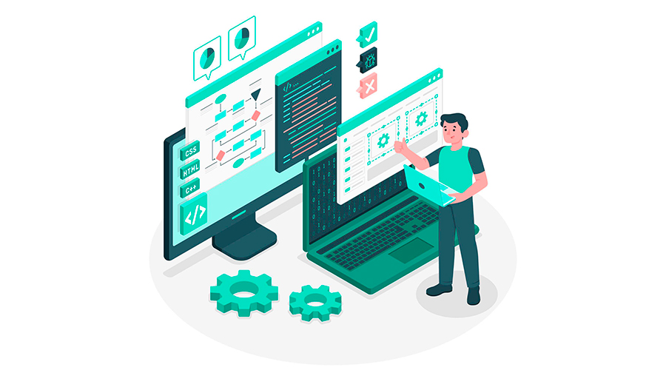
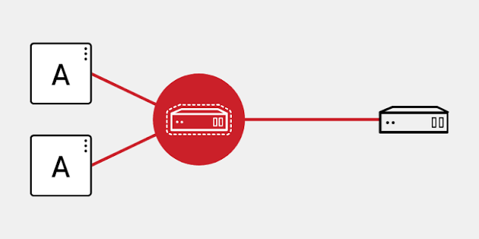
7 · PARTES DEL SISTEMA​
INTERFACES Y APLICACIONES
Interfaces de usuario: Medios con los que el usuario da órdenes al sistema: Intérprete de comandos o interfaz gráfica de usuario.
Aplicaciones: Software final que carece de permisos de hardware directo y depende por completo de las capas inferiores para cualquier operación de entrada/salida.
PROGRAMAS DEL SISTEMA + MIDDLEWARE
Programas de Sistema: Herramientas y utilidades que facilitan el desarrollo y ejecución de programas (compiladores, enlazadores, cargadores, servicios en segundo plano).
Middleware: Capa de software que proporciona servicios compartidos a las aplicaciones (gestión de bases de datos, comunicación entre procesos distribuidos y marcos de trabajo de red) que no ofrece directamente el SO.
25

Slide 30

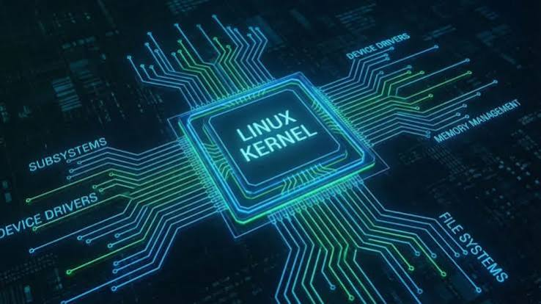
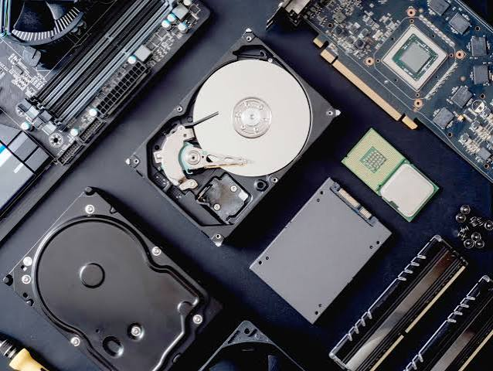
7 · PARTES DEL SISTEMA​
INTERFAZ DE LLAMADAS AL SISTEMA
Función: Actúa como la barrera de seguridad que separa el modo usuario del modo núcleo.
Mecanismo: Traduce las peticiones del software de usuario en interrupciones por software (traps) o instrucciones de cambio de modo.
KERNEL/NUCLEO
Modo de ejecución: Opera en modo privilegiado o modo núcleo
Servicios centrales: Administra el tiempo de CPU, gestiona el espacio de direcciones de memoria, gestiona el almacenamiento y controla el tráfico de E/S.
HARDWARE
Función: Proporciona los recursos físicos de cómputo (CPU, memoria principal RAM, discos, tarjetas de red y dispositivos de E/S).
Control: Es controlado de forma directa únicamente por el núcleo a través de controladores de dispositivos (drivers) e interrupciones de hardware.
26

Slide 31


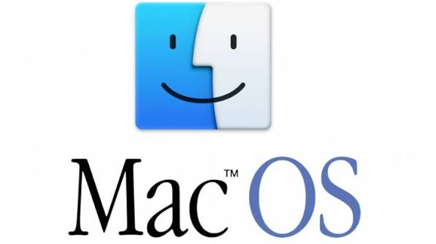
7 · PARTES DEL SISTEMA
LA ARQUITECTURA ORGANIZA EL NUCLEO
Las funciones pueden concentrarse, separarse por capas o incorporarse mediante módulos.
MONOLÍTICA: Todo el sistema operativo se compila como un único ejecutable que corre en modo núcleo. Los componentes interactúan mediante llamadas a funciones directas.
Ejemplos: MS-DOS y UNIX
POR CAPAS: El sistema operativo se divide en un conjunto de niveles jerárquicos. La capa 0 es el hardware y la capa N es la interfaz de usuario.
Ejemplos: Sistema experimental "THE"
MICRONÚCLEO: Elimina todo el código no esencial del núcleo. Solo mantiene la comunicación entre procesos (IPC), la gestión básica de memoria y la planificación primaria.
Ejemplos: MACH, MINIX y QNX
MODULAR: Un núcleo central que define interfaces estándar pero carga y descarga módulos dinámicamente en tiempo de ejecución según se necesiten (por ejemplo, al conectar un nuevo hardware o montar un sistema de archivos especial).
Ejemplos: SOLARIS
HÍBRIDA: Estructura comercial que combina las mejores características de varias arquitecturas: adopta la velocidad monolítica para servicios críticos de E/S y rendimiento junto con la organización por capas o servicios del micronúcleo.
Ejemplos: WINDOWS NT Y MacOS
7 · PARTES DEL SISTEMA
27
Notes:
GUION SUGERIDO PARA EXPONER (45-75 segundos)
Las arquitecturas se distinguen por dónde se ubican los servicios y cómo se comunican. En una estructura monolítica, muchos servicios se ejecutan juntos dentro del núcleo. En una estructura por capas, cada nivel utiliza los servicios del nivel inferior. Un microkernel conserva en el núcleo solo funciones esenciales y traslada otros servicios a procesos que se comunican mediante mensajes. Los módulos permiten añadir componentes al núcleo de forma dinámica. Una arquitectura híbrida combina varias de estas ideas. No existe una estructura única para todos los casos: cada enfoque organiza de manera diferente la comunicación, la extensión del sistema y la ubicación de los servicios.
IDEA CLAVE PARA ESTUDIAR
La arquitectura define dónde viven los servicios y cómo colaboran entre sí.
TRANSICIÓN
Además de conocer las partes, debemos explicar qué acciones de gestión realiza cada una.
[Sources]
- Silberschatz et al., 10a ed., cap. 2, sec. 2.8, pp. 81-91.
- Stallings, 5a ed., cap. 4, sec. 4.3, y ejemplos estructurales del cap. 2.
- Visuales: diagramas originales elaborados con formas nativas de PowerPoint; sin recursos visuales externos.

Slide 32
8 · PARTES DE GESTIÓN
Gestionar es registrar, asignar y proteger
PROCESOS
crear · planificar · comunicar
MEMORIA
registrar · asignar · liberar
ARCHIVOS
nombrar · organizar · proteger
E/S
abstraer · transferir · coordinar
ALMACENAMIENTO
asignar · recuperar · programar
LA PROTECCIÓN ATRAVIESA TODAS LAS ÁREAS
8 · PARTES DE GESTIÓN
28
Notes:
GUION SUGERIDO PARA EXPONER (45-75 segundos)
Gestionar no significa solamente tener componentes; significa mantener un ciclo continuo de decisiones. En procesos, el sistema crea, termina, planifica, comunica y sincroniza. En memoria, registra el uso, asigna espacio, lo libera y protege direcciones. En archivos, crea nombres, organiza directorios, controla accesos y conserva datos. En entrada y salida, ofrece una interfaz común, coordina transferencias y controla dispositivos. En almacenamiento, asigna y recupera espacio y puede planificar solicitudes. La protección atraviesa todas las áreas porque cada decisión debe comprobar límites y permisos. Podemos resumir la gestión con cuatro verbos: observar el estado, decidir, ejecutar y aplicar límites.
IDEA CLAVE PARA ESTUDIAR
Cada área de gestión observa, asigna, coordina y protege recursos.
TRANSICIÓN
Estas responsabilidades aparecen en los sistemas de escritorio, aunque su arquitectura sea distinta.
[Sources]
- Silberschatz et al., 10a ed., cap. 1, sec. 1.5; caps. 3-17.
- Stallings, 5a ed., caps. 3-12 y 16.
- Visuales: diagramas originales elaborados con formas nativas de PowerPoint; sin recursos visuales externos.

Slide 33

8 · PARTES DE GESTIÓN
Gestión de procesos
Es la función del sistema operativo encargada de administrarlos programas que están ejecutan-dose
El sistema operativo crea y elimina procesos.
Decide qué procesos utiliza el procesador y durante cuánto tiempo.
Permite que varios procesos funcionen al mismo tiempo.
Coordina la comunicación entre diferentes procesos.
LA PROTECCIÓN ATRAVIESA TODAS LAS ÁREAS
8 · PARTES DE GESTIÓN
29
Notes:
GUION SUGERIDO PARA EXPONER (45-75 segundos)
Gestionar no significa solamente tener componentes; significa mantener un ciclo continuo de decisiones. En procesos, el sistema crea, termina, planifica, comunica y sincroniza. En memoria, registra el uso, asigna espacio, lo libera y protege direcciones. En archivos, crea nombres, organiza directorios, controla accesos y conserva datos. En entrada y salida, ofrece una interfaz común, coordina transferencias y controla dispositivos. En almacenamiento, asigna y recupera espacio y puede planificar solicitudes. La protección atraviesa todas las áreas porque cada decisión debe comprobar límites y permisos. Podemos resumir la gestión con cuatro verbos: observar el estado, decidir, ejecutar y aplicar límites.
IDEA CLAVE PARA ESTUDIAR
Cada área de gestión observa, asigna, coordina y protege recursos.
TRANSICIÓN
Estas responsabilidades aparecen en los sistemas de escritorio, aunque su arquitectura sea distinta.
[Sources]
- Silberschatz et al., 10a ed., cap. 1, sec. 1.5; caps. 3-17.
- Stallings, 5a ed., caps. 3-12 y 16.
- Visuales: diagramas originales elaborados con formas nativas de PowerPoint; sin recursos visuales externos.

Slide 34
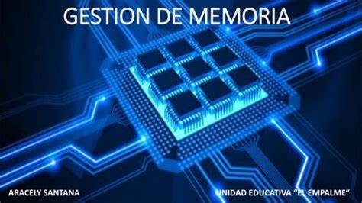
8 · PARTES DE GESTIÓN
Gestión de memoria
Es la función que controla cómo se utiliza la memoria principal (RAM) del computador.
Determina la memoria que cada programa necesita.
Asigna espacio de memoria a los procesos.
Controla las partes de la memoria que estarán ocupadas, y las que estarán disponibles.
Libera la memoria cuando un programa termina.
Puede usar memoria virtual cuando la RAM no es suficiente.
LA PROTECCIÓN ATRAVIESA TODAS LAS ÁREAS
8 · PARTES DE GESTIÓN
30
Notes:
GUION SUGERIDO PARA EXPONER (45-75 segundos)
Gestionar no significa solamente tener componentes; significa mantener un ciclo continuo de decisiones. En procesos, el sistema crea, termina, planifica, comunica y sincroniza. En memoria, registra el uso, asigna espacio, lo libera y protege direcciones. En archivos, crea nombres, organiza directorios, controla accesos y conserva datos. En entrada y salida, ofrece una interfaz común, coordina transferencias y controla dispositivos. En almacenamiento, asigna y recupera espacio y puede planificar solicitudes. La protección atraviesa todas las áreas porque cada decisión debe comprobar límites y permisos. Podemos resumir la gestión con cuatro verbos: observar el estado, decidir, ejecutar y aplicar límites.
IDEA CLAVE PARA ESTUDIAR
Cada área de gestión observa, asigna, coordina y protege recursos.
TRANSICIÓN
Estas responsabilidades aparecen en los sistemas de escritorio, aunque su arquitectura sea distinta.
[Sources]
- Silberschatz et al., 10a ed., cap. 1, sec. 1.5; caps. 3-17.
- Stallings, 5a ed., caps. 3-12 y 16.
- Visuales: diagramas originales elaborados con formas nativas de PowerPoint; sin recursos visuales externos.

Slide 35
8 · PARTES DE GESTIÓN
Gestión de archivos y almacenamiento
Gestión de archivos
Gestión de almacenamineto
Crea, elimina y modifica archivos.
Organiza archivos por carpetas y directorios.
Controla nombres, ubicaciones y extensiones.
Establece permisos para determinar quiénes pueden acceder a qué archivos.
Administración del espacio disponible en discos y unidades.
Decide dónde guardar los datos.
Permite localizar y recuperar información.
Organiza la lectura y escritura de datos.
LA PROTECCIÓN ATRAVIESA TODAS LAS ÁREAS
8 · PARTES DE GESTIÓN
31
Notes:
GUION SUGERIDO PARA EXPONER (45-75 segundos)
Gestionar no significa solamente tener componentes; significa mantener un ciclo continuo de decisiones. En procesos, el sistema crea, termina, planifica, comunica y sincroniza. En memoria, registra el uso, asigna espacio, lo libera y protege direcciones. En archivos, crea nombres, organiza directorios, controla accesos y conserva datos. En entrada y salida, ofrece una interfaz común, coordina transferencias y controla dispositivos. En almacenamiento, asigna y recupera espacio y puede planificar solicitudes. La protección atraviesa todas las áreas porque cada decisión debe comprobar límites y permisos. Podemos resumir la gestión con cuatro verbos: observar el estado, decidir, ejecutar y aplicar límites.
IDEA CLAVE PARA ESTUDIAR
Cada área de gestión observa, asigna, coordina y protege recursos.
TRANSICIÓN
Estas responsabilidades aparecen en los sistemas de escritorio, aunque su arquitectura sea distinta.
[Sources]
- Silberschatz et al., 10a ed., cap. 1, sec. 1.5; caps. 3-17.
- Stallings, 5a ed., caps. 3-12 y 16.
- Visuales: diagramas originales elaborados con formas nativas de PowerPoint; sin recursos visuales externos.

Slide 36
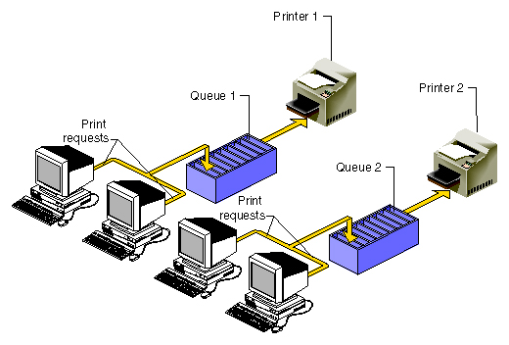
8 · PARTES DE GESTIÓN
Gestión de E/S
La gestión entrada/salida (E/S) permite la comunicación entre el sistema operativo y los dispositivos.
Controla dispositivos.
Transferir datos.
Coordinar operaciones.
Utilizar controladores.
Funciona mediante drivers.
El sistema operativo funciona como mediador entre la computadora y los dispositivos externos.
LA PROTECCIÓN ATRAVIESA TODAS LAS ÁREAS
8 · PARTES DE GESTIÓN
32
Notes:
GUION SUGERIDO PARA EXPONER (45-75 segundos)
Gestionar no significa solamente tener componentes; significa mantener un ciclo continuo de decisiones. En procesos, el sistema crea, termina, planifica, comunica y sincroniza. En memoria, registra el uso, asigna espacio, lo libera y protege direcciones. En archivos, crea nombres, organiza directorios, controla accesos y conserva datos. En entrada y salida, ofrece una interfaz común, coordina transferencias y controla dispositivos. En almacenamiento, asigna y recupera espacio y puede planificar solicitudes. La protección atraviesa todas las áreas porque cada decisión debe comprobar límites y permisos. Podemos resumir la gestión con cuatro verbos: observar el estado, decidir, ejecutar y aplicar límites.
IDEA CLAVE PARA ESTUDIAR
Cada área de gestión observa, asigna, coordina y protege recursos.
TRANSICIÓN
Estas responsabilidades aparecen en los sistemas de escritorio, aunque su arquitectura sea distinta.
[Sources]
- Silberschatz et al., 10a ed., cap. 1, sec. 1.5; caps. 3-17.
- Stallings, 5a ed., caps. 3-12 y 16.
- Visuales: diagramas originales elaborados con formas nativas de PowerPoint; sin recursos visuales externos.

Slide 37
9 · ORDENADORES Y MÓVILES
El escritorio admite arquitecturas distintas
LINUX
WINDOWS 10
macOS
Núcleo monolítico modular
Arquitectura híbrida
Darwin: Mach + BSD
Servicios del núcleo y módulos cargables
Subsistemas y módulos del núcleo
Capas de experiencia, frameworks y kernel
MÓDULOS
SUBSISTEMAS
CAPAS HÍBRIDAS
Los tres ofrecen servicios equivalentes al usuario, pero distribuyen responsabilidades internas de manera diferente.
9 · ORDENADORES Y MÓVILES
33
Notes:
GUION SUGERIDO PARA EXPONER (45-75 segundos)
En los ordenadores de escritorio podemos comparar tres ejemplos descritos en los libros. Linux utiliza un núcleo monolítico con soporte para módulos cargables. Windows 10 se presenta como un sistema de arquitectura híbrida organizado en distintos componentes y subsistemas. macOS utiliza Darwin, donde se combinan Mach y componentes BSD, además de capas superiores del sistema. Desde la perspectiva general, los tres deben ejecutar programas, administrar memoria, organizar archivos, controlar dispositivos y aplicar protección. La diferencia principal de esta comparación no es la misión, sino la forma interna en que distribuyen esas responsabilidades y conectan sus componentes.
IDEA CLAVE PARA ESTUDIAR
Linux, Windows 10 y macOS ofrecen funciones semejantes mediante organizaciones internas diferentes.
TRANSICIÓN
Los dispositivos móviles conservan esas funciones, pero adaptan sus capas y políticas al entorno.
[Sources]
- Silberschatz et al., 10a ed., cap. 20 (Linux), cap. 21 (Windows 10) y sec. 2.8.5.1 (macOS/Darwin).
- Visuales: diagramas originales elaborados con formas nativas de PowerPoint; sin recursos visuales externos.

Slide 38
9 · ORDENADORES Y MÓVILES
iOS y Android responden al entorno móvil
iOS
ANDROID
Darwin + Cocoa Touch
Linux + ART + HAL
01
Interfaz diseñada para tacto
01
Frameworks y bibliotecas nativas
02
Arquitecturas ARM
02
HAL abstrae cámaras y sensores
03
Gestión intensa de energía y memoria
03
Portabilidad entre fabricantes
04
Ajustes de seguridad más estrictos
04
Núcleo adaptado a energía, memoria e IPC
Comparten la misión del escritorio, pero adaptan capas y políticas a restricciones móviles.
9 · ORDENADORES Y MÓVILES
34
Notes:
GUION SUGERIDO PARA EXPONER (45-75 segundos)
iOS y Android siguen administrando procesos, memoria, archivos, dispositivos y protección, pero están organizados para el entorno móvil descrito en la edición de 2018. iOS comparte la base Darwin con macOS y utiliza capas y frameworks orientados a sus aplicaciones y dispositivos. Android se construye sobre un núcleo Linux modificado e incorpora bibliotecas, el entorno de ejecución, frameworks de aplicaciones y una hardware abstraction layer que presenta una interfaz consistente hacia distintos componentes físicos. En ambos casos, las capas superiores acercan los servicios del núcleo a las aplicaciones móviles. La comparación debe entenderse como una descripción arquitectónica de los libros, no como una afirmación sobre versiones actuales.
IDEA CLAVE PARA ESTUDIAR
Los sistemas móviles mantienen las funciones esenciales y adaptan su arquitectura al dispositivo.
TRANSICIÓN
Para cerrar, relacionemos las categorías de sistemas operativos con las necesidades de cada entorno.
[Sources]
- Silberschatz et al., 10a ed., cap. 1, sec. 1.10.2, pp. 40-42; cap. 2, sec. 2.8.5, pp. 87-91.
- Visuales: diagramas originales elaborados con formas nativas de PowerPoint; sin recursos visuales externos.

Slide 39
10 · CATEGORÍAS
Categorias segun su uso y plataforma
Escritorio: Para computadoras personales. Ejemplos Windows, macOS, Linux.
Móviles: Para teléfonos y tabletas. Ejemplos Android, iOS.
Servidores: Gestionan equipos de alto rendimiento y servicios en red.
Por lotes: Procesan trabajos en grupos, sin intervención del usuario (antiguos, pero aún usados en mainframes).
Tiempo real: Priorizan tareas urgentes (ej. sistemas médicos, automotrices). Garantizan respuesta inmediata.
Distribuidos: Coordinan varias computadoras interconectadas como si fueran una sola.
La categoría cambia; la misión permanece: abstraer, asignar y controlar.
10 · CATEGORÍAS
35
Notes:
GUION SUGERIDO PARA EXPONER (45-75 segundos)
No existe una categoría universalmente más importante; su importancia depende del objetivo del entorno. En el procesamiento por lotes interesa organizar trabajos y aprovechar los recursos. En tiempo compartido importa ofrecer interacción y respuesta a varios usuarios o procesos. En los sistemas de tiempo real, el cumplimiento de restricciones temporales es central. En el entorno móvil adquieren especial peso las limitaciones del dispositivo. Los sistemas distribuidos y los entornos de nube coordinan recursos y servicios conectados. Aunque las prioridades cambian, la misión permanece: abstraer el hardware, asignar recursos y controlar la ejecución. Esa es la idea final que une los diez puntos de la exposición.
IDEA CLAVE PARA ESTUDIAR
La categoría cambia con el entorno; la misión de abstraer, asignar y controlar permanece.
TRANSICIÓN
Cierre agradeciendo la atención y abra el espacio para preguntas.
[Sources]
- Stallings, 5a ed., cap. 2: procesamiento por lotes y tiempo compartido; cap. 10: tiempo real; cap. 14: procesamiento distribuido.
- Silberschatz et al., 10a ed., cap. 1, sec. 1.10: entornos tradicionales, móviles, cliente-servidor, P2P, nube y tiempo real embebido.
- Visuales: diagramas originales elaborados con formas nativas de PowerPoint; sin recursos visuales externos.

Slide 40
10 · CRITERIOS
Clasificación según importancia
CRITERIOS | TIPOS
Número de usuarios | Monousuario / Multiusuario
Número de tareas | Monotarea (un programa a la vez) / Multitarea
Arquitectura interna | Monolítico, por capas, microkernel, máquina virtual
Tiempo de respuesta | Tiempo real, tiempo compartido, por lotes
Plataforma de destino | Escritorio, móvil, servidor, embebido (IoT, electrodomésticos)
Estos criterios nos ayudan a elegir el SO adecuado según las necesidades del proyecto o del usuario.
10 · CRITERIOS
36
Notes:
GUION SUGERIDO PARA EXPONER (45-75 segundos)
iOS y Android siguen administrando procesos, memoria, archivos, dispositivos y protección, pero están organizados para el entorno móvil descrito en la edición de 2018. iOS comparte la base Darwin con macOS y utiliza capas y frameworks orientados a sus aplicaciones y dispositivos. Android se construye sobre un núcleo Linux modificado e incorpora bibliotecas, el entorno de ejecución, frameworks de aplicaciones y una hardware abstraction layer que presenta una interfaz consistente hacia distintos componentes físicos. En ambos casos, las capas superiores acercan los servicios del núcleo a las aplicaciones móviles. La comparación debe entenderse como una descripción arquitectónica de los libros, no como una afirmación sobre versiones actuales.
IDEA CLAVE PARA ESTUDIAR
Los sistemas móviles mantienen las funciones esenciales y adaptan su arquitectura al dispositivo.
TRANSICIÓN
Para cerrar, relacionemos las categorías de sistemas operativos con las necesidades de cada entorno.
[Sources]
- Silberschatz et al., 10a ed., cap. 1, sec. 1.10.2, pp. 40-42; cap. 2, sec. 2.8.5, pp. 87-91.
- Visuales: diagramas originales elaborados con formas nativas de PowerPoint; sin recursos visuales externos.

Slide 41
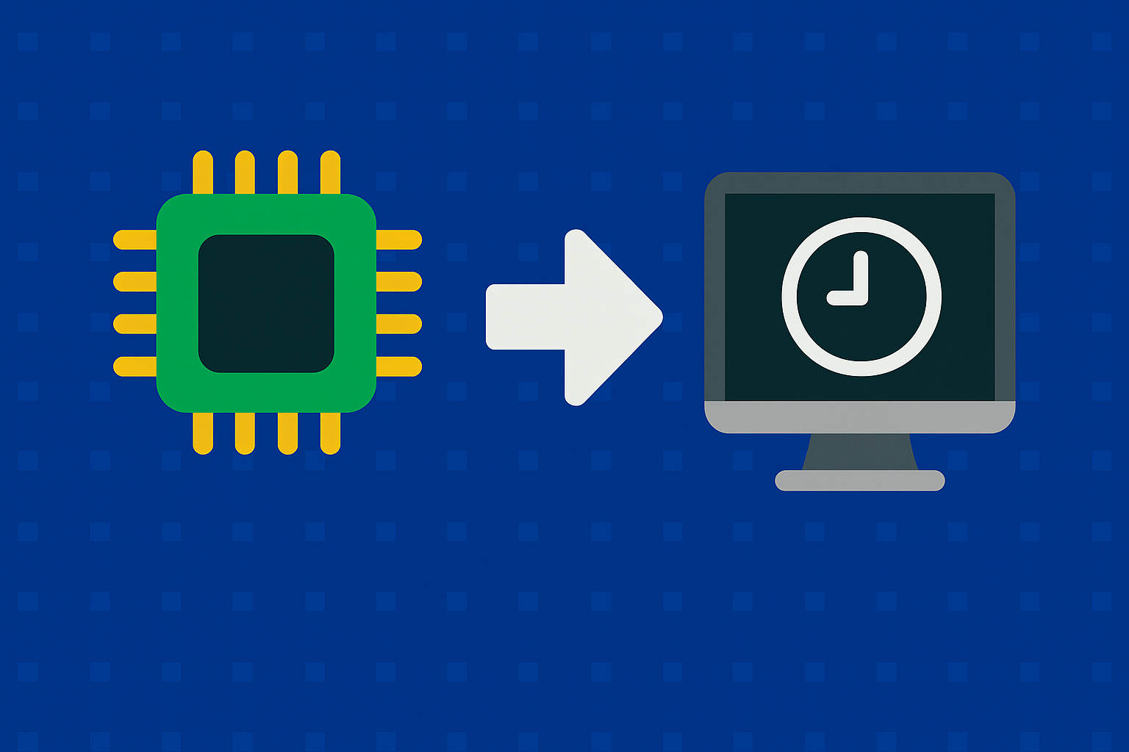
10 · CATEGORÍAS
Sistemas operativos en tiempo real
A diferencia de un sistema operativo común (como Windows o Android) que busca que todo funcione de manera fluida en general, un RTOS garantiza responder a un evento en un tiempo exacto y predecible (en microsegundos o milisegundos).
Tipos de tiempo
Tiempo real estricto
Tiempo real flexible
Si el sistema no responde dentro del límite de tiempo, ocurre un fallo grave o catastrófico.
Un retraso ocasional degrada la calidad, pero no causa un fallo crítico (ej. transmisión de video en vivo).
10 · CATEGORÍAS
37
Notes:
GUION SUGERIDO PARA EXPONER (45-75 segundos)
No existe una categoría universalmente más importante; su importancia depende del objetivo del entorno. En el procesamiento por lotes interesa organizar trabajos y aprovechar los recursos. En tiempo compartido importa ofrecer interacción y respuesta a varios usuarios o procesos. En los sistemas de tiempo real, el cumplimiento de restricciones temporales es central. En el entorno móvil adquieren especial peso las limitaciones del dispositivo. Los sistemas distribuidos y los entornos de nube coordinan recursos y servicios conectados. Aunque las prioridades cambian, la misión permanece: abstraer el hardware, asignar recursos y controlar la ejecución. Esa es la idea final que une los diez puntos de la exposición.
IDEA CLAVE PARA ESTUDIAR
La categoría cambia con el entorno; la misión de abstraer, asignar y controlar permanece.
TRANSICIÓN
Cierre agradeciendo la atención y abra el espacio para preguntas.
[Sources]
- Stallings, 5a ed., cap. 2: procesamiento por lotes y tiempo compartido; cap. 10: tiempo real; cap. 14: procesamiento distribuido.
- Silberschatz et al., 10a ed., cap. 1, sec. 1.10: entornos tradicionales, móviles, cliente-servidor, P2P, nube y tiempo real embebido.
- Visuales: diagramas originales elaborados con formas nativas de PowerPoint; sin recursos visuales externos.

Slide 42
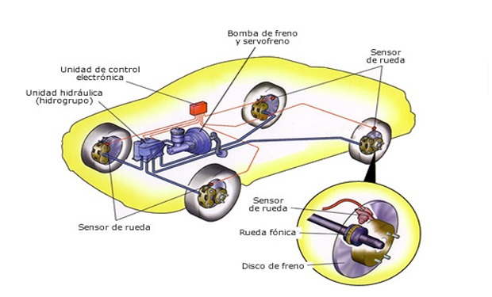

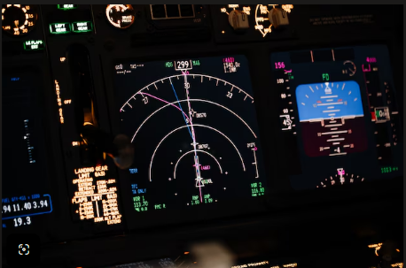
10 · CATEGORÍAS
Sistemas operativos en tiempo real
Ejemplos practicos y cotidianos
Automocion: Sistemas de frenos ABS y control de bolsas de aire.
Medicina: Monitores cardiacos y marcapasos.
Aeroespacial: Sistemas de navegacion en aviones y cohetes.
10 · CATEGORÍAS
38
Notes:
GUION SUGERIDO PARA EXPONER (45-75 segundos)
No existe una categoría universalmente más importante; su importancia depende del objetivo del entorno. En el procesamiento por lotes interesa organizar trabajos y aprovechar los recursos. En tiempo compartido importa ofrecer interacción y respuesta a varios usuarios o procesos. En los sistemas de tiempo real, el cumplimiento de restricciones temporales es central. En el entorno móvil adquieren especial peso las limitaciones del dispositivo. Los sistemas distribuidos y los entornos de nube coordinan recursos y servicios conectados. Aunque las prioridades cambian, la misión permanece: abstraer el hardware, asignar recursos y controlar la ejecución. Esa es la idea final que une los diez puntos de la exposición.
IDEA CLAVE PARA ESTUDIAR
La categoría cambia con el entorno; la misión de abstraer, asignar y controlar permanece.
TRANSICIÓN
Cierre agradeciendo la atención y abra el espacio para preguntas.
[Sources]
- Stallings, 5a ed., cap. 2: procesamiento por lotes y tiempo compartido; cap. 10: tiempo real; cap. 14: procesamiento distribuido.
- Silberschatz et al., 10a ed., cap. 1, sec. 1.10: entornos tradicionales, móviles, cliente-servidor, P2P, nube y tiempo real embebido.
- Visuales: diagramas originales elaborados con formas nativas de PowerPoint; sin recursos visuales externos.

Slide 43
FUNDAMENTOS DE SISTEMAS OPERATIVOS
Analogía como forma de conclusión.
Para entender un sistema operativo (SO), debemos abandonar la idea de que es una herramienta que "hace" algo por sí misma. Como bien señala Silberschatz, un sistema operativo es similar a un gobierno: no produce un producto final útil (como un poema o un cálculo), sino que simplemente proporciona el entorno dentro del cual otros programas pueden realizar su labor de manera productiva. Es el árbitro invisible que asegura que el caos del hardware se transforme en orden para el usuario.
CONCEPTOS GENERALES
39
Notes:
GUION SUGERIDO PARA EXPONER (45-75 segundos)
Para comenzar, pensemos en todo lo que ocurre cuando encendemos un computador o abrimos una aplicación. El usuario no trabaja directamente con el procesador, la memoria o los dispositivos. Entre las aplicaciones y el hardware existe el sistema operativo, que organiza esos recursos y ofrece servicios comunes. En esta exposición responderemos los diez puntos de la actividad: qué es un sistema operativo, cuáles son sus componentes, cómo gestiona los recursos, cómo se clasifica y qué diferencias existen entre sistemas de escritorio y móviles. La idea que conecta todo es sencilla: el sistema operativo transforma un conjunto complejo de hardware en un entorno que los programas y los usuarios pueden utilizar de manera controlada.
IDEA CLAVE PARA ESTUDIAR
El sistema operativo hace utilizable el hardware y coordina toda la actividad del computador.
TRANSICIÓN
Primero necesitamos una definición precisa de sistema operativo.
[Sources]
- Silberschatz, Galvin y Gagne, Operating System Concepts, 10a ed., caps. 1-2.
- Arpaci-Dusseau y Arpaci-Dusseau, Operating Systems: Three Easy Pieces, v0.80, prefacio y cap. 2.
- Stallings, Sistemas operativos, 5a ed., cap. 2.
- Visuales: diagramas originales elaborados con formas nativas de PowerPoint; sin recursos visuales externos.

Slide 44
10 · CATEGORÍAS
El Estado Digital (Definición y Propósito)
Imaginemos que su computadora es un país. El hardware son las tierras y materias primas, las aplicaciones son los ciudadanos que quieren trabajar, y el sistema operativo es el Gobierno. Técnicamente, el SO es el software que gestiona el hardware, actuando como un intermediario esencial entre el usuario y la maquinaria física. Su función principal no es ejecutar tareas, sino ofrecer una base estable para que las aplicaciones (los programas de usuario) florezcan sin interferir unas con otras​
10 · CATEGORÍAS
40
Notes:
GUION SUGERIDO PARA EXPONER (45-75 segundos)
No existe una categoría universalmente más importante; su importancia depende del objetivo del entorno. En el procesamiento por lotes interesa organizar trabajos y aprovechar los recursos. En tiempo compartido importa ofrecer interacción y respuesta a varios usuarios o procesos. En los sistemas de tiempo real, el cumplimiento de restricciones temporales es central. En el entorno móvil adquieren especial peso las limitaciones del dispositivo. Los sistemas distribuidos y los entornos de nube coordinan recursos y servicios conectados. Aunque las prioridades cambian, la misión permanece: abstraer el hardware, asignar recursos y controlar la ejecución. Esa es la idea final que une los diez puntos de la exposición.
IDEA CLAVE PARA ESTUDIAR
La categoría cambia con el entorno; la misión de abstraer, asignar y controlar permanece.
TRANSICIÓN
Cierre agradeciendo la atención y abra el espacio para preguntas.
[Sources]
- Stallings, 5a ed., cap. 2: procesamiento por lotes y tiempo compartido; cap. 10: tiempo real; cap. 14: procesamiento distribuido.
- Silberschatz et al., 10a ed., cap. 1, sec. 1.10: entornos tradicionales, móviles, cliente-servidor, P2P, nube y tiempo real embebido.
- Visuales: diagramas originales elaborados con formas nativas de PowerPoint; sin recursos visuales externos.

Slide 45
FUNDAMENTOS DE SISTEMAS OPERATIVOS
El Administrador de Bienes Públicos (Gestión de Recursos)
Desde la perspectiva de Stallings y Tanenbaum, el SO es el administrador de recursos supremo. Como un gobierno que asigna presupuestos y terrenos, el sistema operativo debe decidir quién recibe qué recurso, cuánto y por cuánto tiempo.
Multiplexaje en el tiempo: Decide qué "ciudadano" (proceso) usa el procesador en cada milisegundo.
Multiplexaje en el espacio: Divide la memoria principal para que varios programas residan en ella simultáneamente, asegurando que cada uno tenga su propio "terreno" privado
CONCEPTOS GENERALES
41
Notes:
GUION SUGERIDO PARA EXPONER (45-75 segundos)
Para comenzar, pensemos en todo lo que ocurre cuando encendemos un computador o abrimos una aplicación. El usuario no trabaja directamente con el procesador, la memoria o los dispositivos. Entre las aplicaciones y el hardware existe el sistema operativo, que organiza esos recursos y ofrece servicios comunes. En esta exposición responderemos los diez puntos de la actividad: qué es un sistema operativo, cuáles son sus componentes, cómo gestiona los recursos, cómo se clasifica y qué diferencias existen entre sistemas de escritorio y móviles. La idea que conecta todo es sencilla: el sistema operativo transforma un conjunto complejo de hardware en un entorno que los programas y los usuarios pueden utilizar de manera controlada.
IDEA CLAVE PARA ESTUDIAR
El sistema operativo hace utilizable el hardware y coordina toda la actividad del computador.
TRANSICIÓN
Primero necesitamos una definición precisa de sistema operativo.
[Sources]
- Silberschatz, Galvin y Gagne, Operating System Concepts, 10a ed., caps. 1-2.
- Arpaci-Dusseau y Arpaci-Dusseau, Operating Systems: Three Easy Pieces, v0.80, prefacio y cap. 2.
- Stallings, Sistemas operativos, 5a ed., cap. 2.
- Visuales: diagramas originales elaborados con formas nativas de PowerPoint; sin recursos visuales externos.

Slide 46
10 · CATEGORÍAS
Los Ministerios de Gestión (Componentes y Funciones)
Un gobierno funciona a través de departamentos especializados; el sistema operativo hace lo propio mediante sus subsistema:
Ministerio de Trabajo (Gestión de Procesos): Crea, planifica y termina las unidades de actividad del sistema.​
Ministerio de Vivienda (Gestión de Memoria): Controla qué partes de la RAM están ocupadas y asigna espacio a los procesos necesitados.​
Ministerio de Comunicaciones y E/S: Traduce los deseos de las aplicaciones en señales para periféricos como discos e impresoras.​
Guardia Civil (Seguridad y Protección): Asegura que ningún proceso acceda a datos que no le pertenecen, garantizando la confidencialidad e integridad del Estado​
10 · CATEGORÍAS
42
Notes:
GUION SUGERIDO PARA EXPONER (45-75 segundos)
No existe una categoría universalmente más importante; su importancia depende del objetivo del entorno. En el procesamiento por lotes interesa organizar trabajos y aprovechar los recursos. En tiempo compartido importa ofrecer interacción y respuesta a varios usuarios o procesos. En los sistemas de tiempo real, el cumplimiento de restricciones temporales es central. En el entorno móvil adquieren especial peso las limitaciones del dispositivo. Los sistemas distribuidos y los entornos de nube coordinan recursos y servicios conectados. Aunque las prioridades cambian, la misión permanece: abstraer el hardware, asignar recursos y controlar la ejecución. Esa es la idea final que une los diez puntos de la exposición.
IDEA CLAVE PARA ESTUDIAR
La categoría cambia con el entorno; la misión de abstraer, asignar y controlar permanece.
TRANSICIÓN
Cierre agradeciendo la atención y abra el espacio para preguntas.
[Sources]
- Stallings, 5a ed., cap. 2: procesamiento por lotes y tiempo compartido; cap. 10: tiempo real; cap. 14: procesamiento distribuido.
- Silberschatz et al., 10a ed., cap. 1, sec. 1.10: entornos tradicionales, móviles, cliente-servidor, P2P, nube y tiempo real embebido.
- Visuales: diagramas originales elaborados con formas nativas de PowerPoint; sin recursos visuales externos.

Slide 47
FUNDAMENTOS DE SISTEMAS OPERATIVOS
El Horizonte de la Nación (Conclusión y Objetivos)
Para que un gobierno sea exitoso, Stallings dicta que debe cumplir tres objetivos: facilidad de uso (hacer el equipo utilizable), eficiencia (aprovechar al máximo los recursos) y capacidad de evolucionar (admitir nuevas funciones sin destruirse). En última instancia, el sistema operativo es la estructura invisible que transforma piezas físicas de cómputo en herramientas dinámicas y seguras, permitiendo que la magia digital parezca sencilla a los ojos del ser humano
CONCEPTOS GENERALES
43
Notes:
GUION SUGERIDO PARA EXPONER (45-75 segundos)
Para comenzar, pensemos en todo lo que ocurre cuando encendemos un computador o abrimos una aplicación. El usuario no trabaja directamente con el procesador, la memoria o los dispositivos. Entre las aplicaciones y el hardware existe el sistema operativo, que organiza esos recursos y ofrece servicios comunes. En esta exposición responderemos los diez puntos de la actividad: qué es un sistema operativo, cuáles son sus componentes, cómo gestiona los recursos, cómo se clasifica y qué diferencias existen entre sistemas de escritorio y móviles. La idea que conecta todo es sencilla: el sistema operativo transforma un conjunto complejo de hardware en un entorno que los programas y los usuarios pueden utilizar de manera controlada.
IDEA CLAVE PARA ESTUDIAR
El sistema operativo hace utilizable el hardware y coordina toda la actividad del computador.
TRANSICIÓN
Primero necesitamos una definición precisa de sistema operativo.
[Sources]
- Silberschatz, Galvin y Gagne, Operating System Concepts, 10a ed., caps. 1-2.
- Arpaci-Dusseau y Arpaci-Dusseau, Operating Systems: Three Easy Pieces, v0.80, prefacio y cap. 2.
- Stallings, Sistemas operativos, 5a ed., cap. 2.
- Visuales: diagramas originales elaborados con formas nativas de PowerPoint; sin recursos visuales externos.

